Slide 1

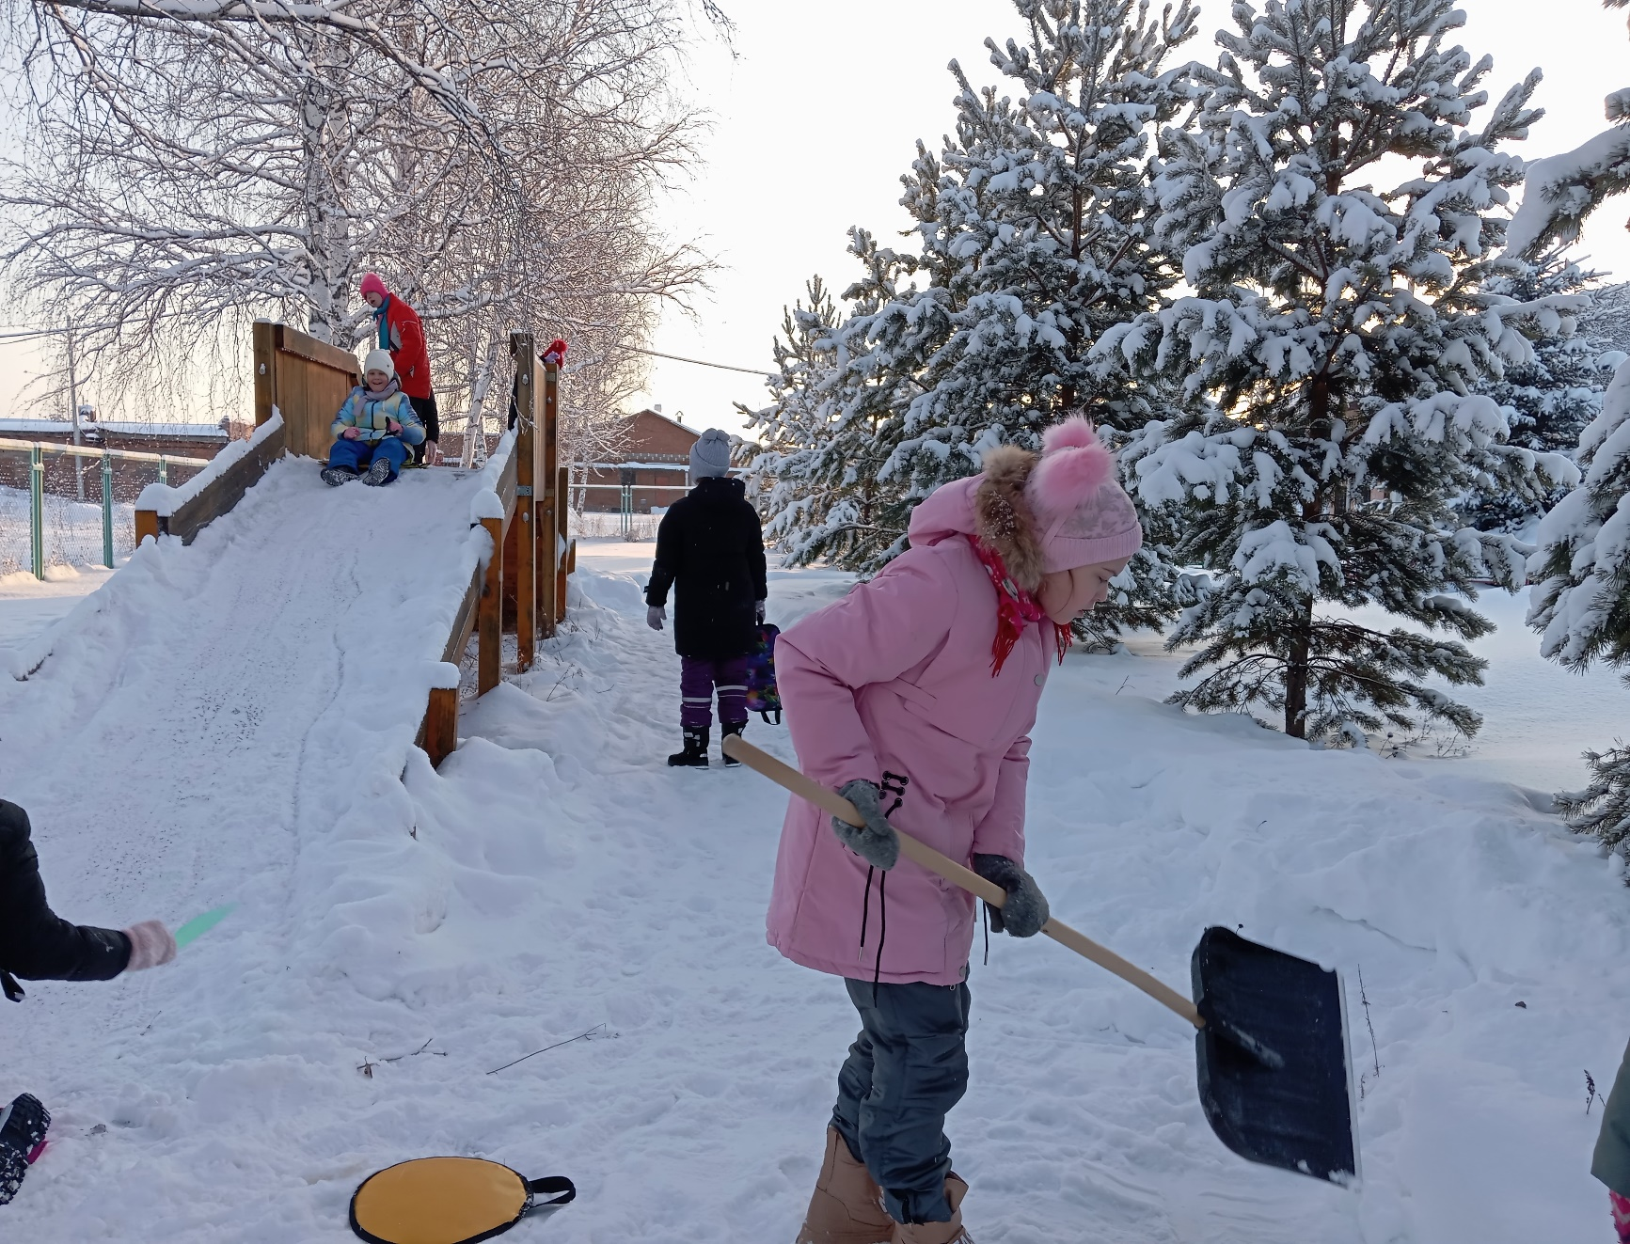

Зима прекрасна, когда безопасна
Несколько советов чего нельзя…

Slide 2
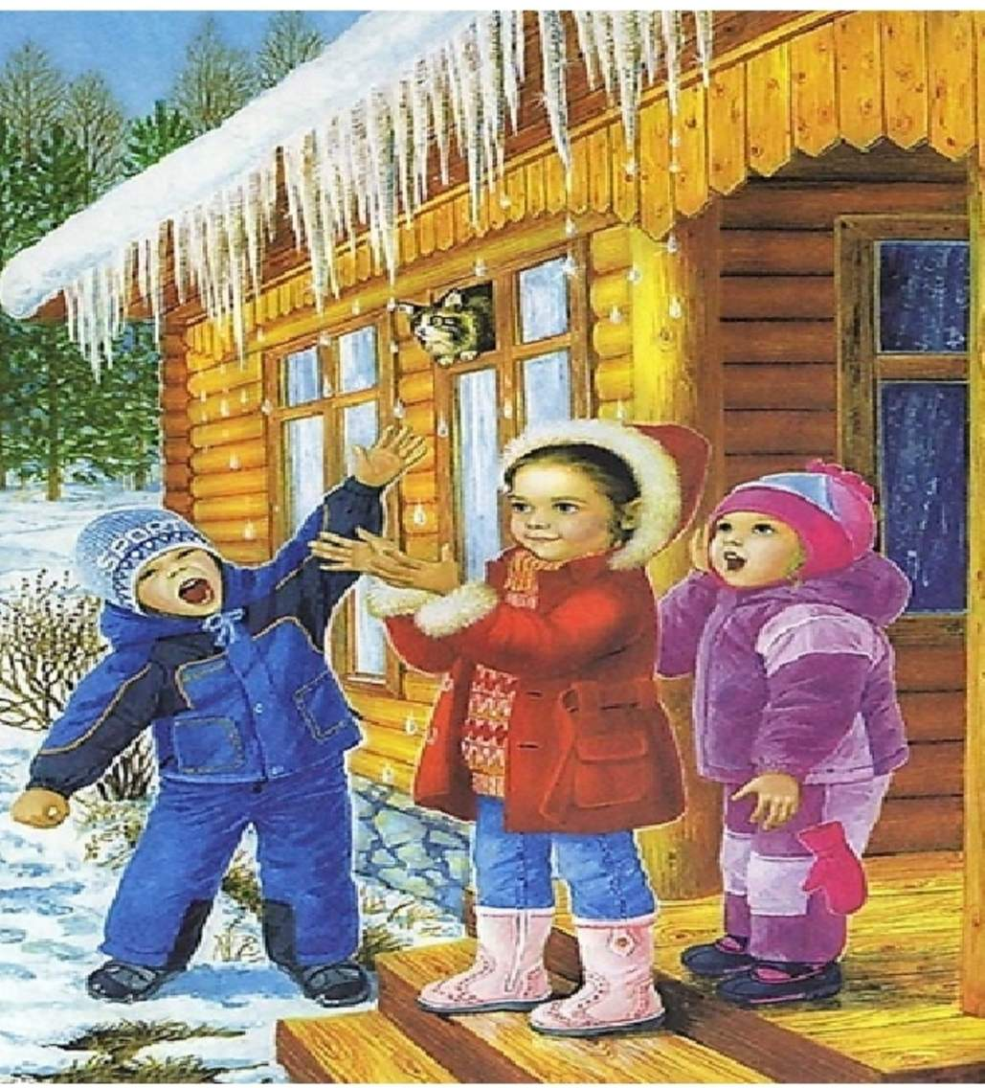
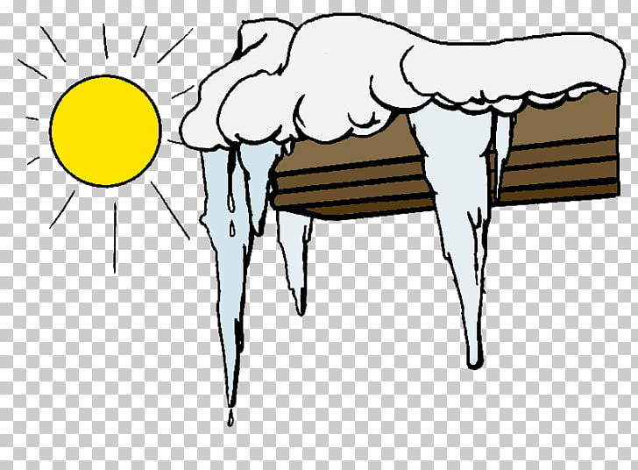
Не находись под карнизами зданий, снег и сосульки могут упасть

Slide 3
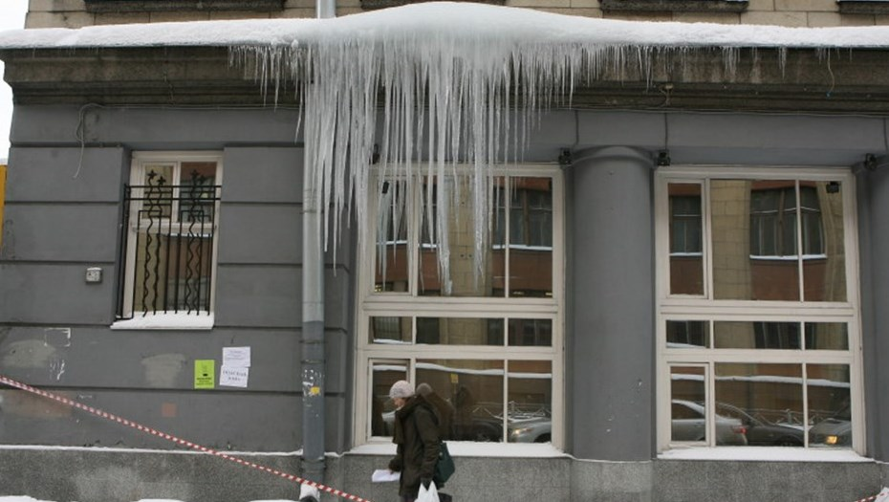

Slide 4
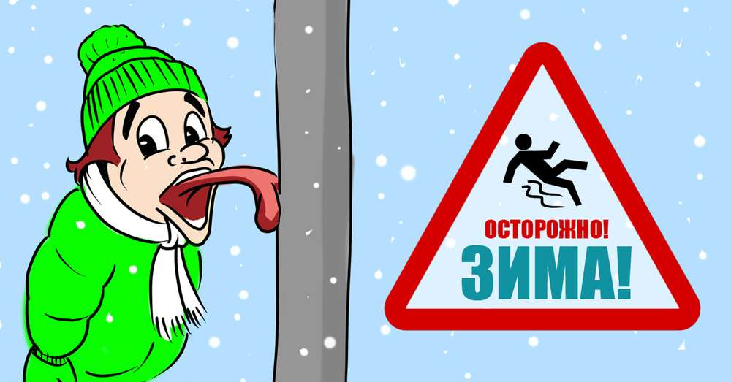
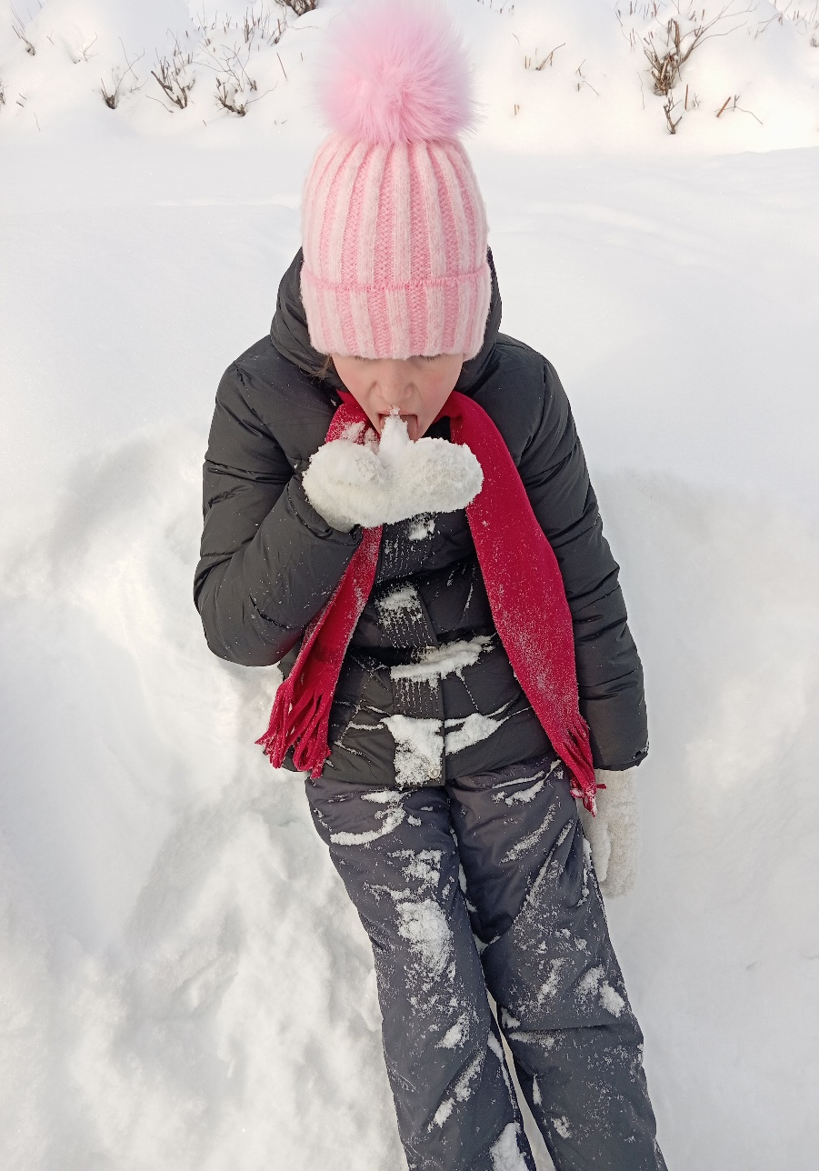

Не пробуй снег и сосульки, не облизывай металлические предметы

Slide 5


Slide 6
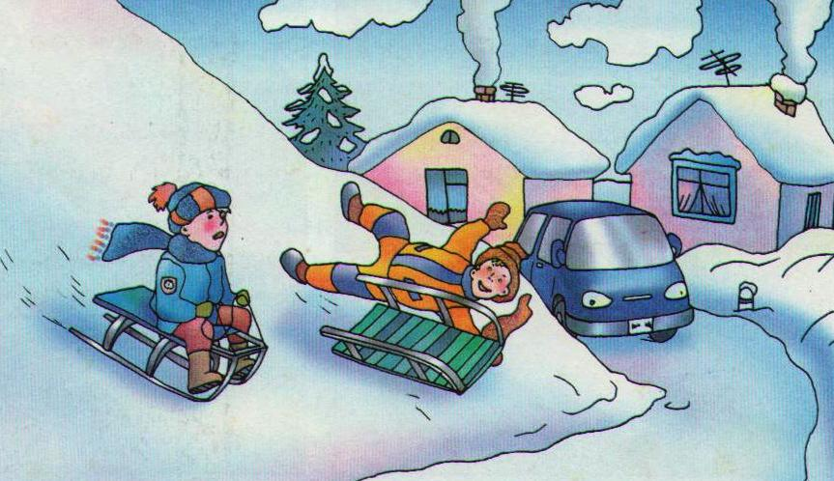

Не играй и не катайся вблизи проезжей части

Slide 7
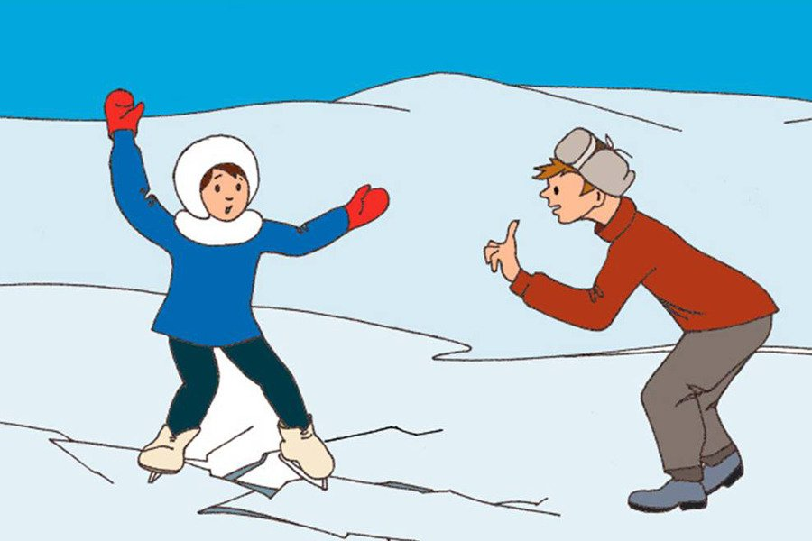

Не выходи на лёд, не проверяй его на прочность

Slide 8
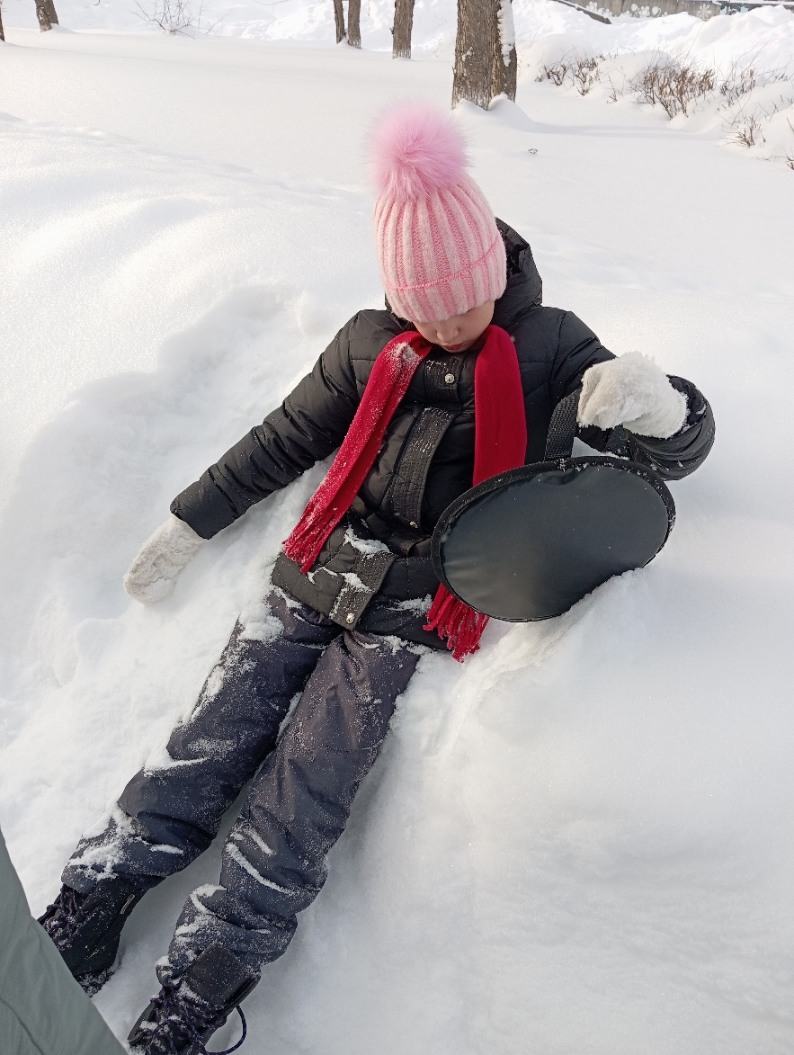

Не сиди и не лежи на снегу, чтобы не простудится

Slide 9
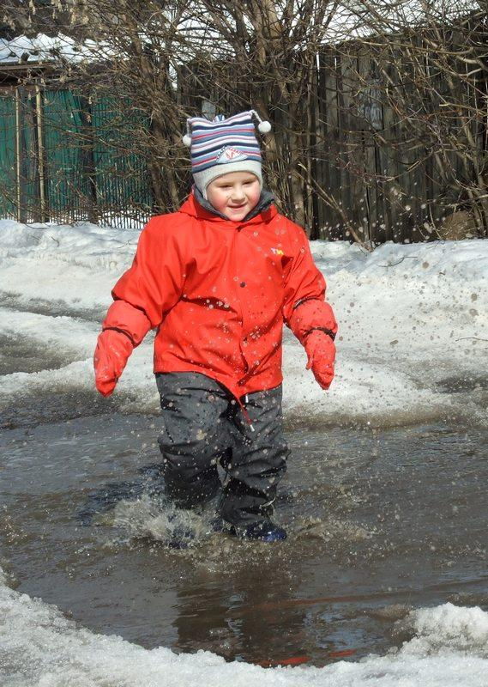
НЕЛЬЗЯ ГУЛЯТЬ В ПРОМОКШЕЙ ОДЕЖДЕ

Slide 10
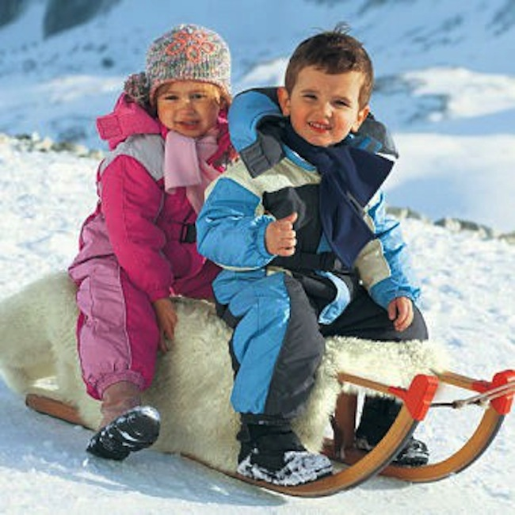
Нельзя гулять без шапки

Slide 11

В гололёд иди осторожно, мелкими шагами

Slide 12
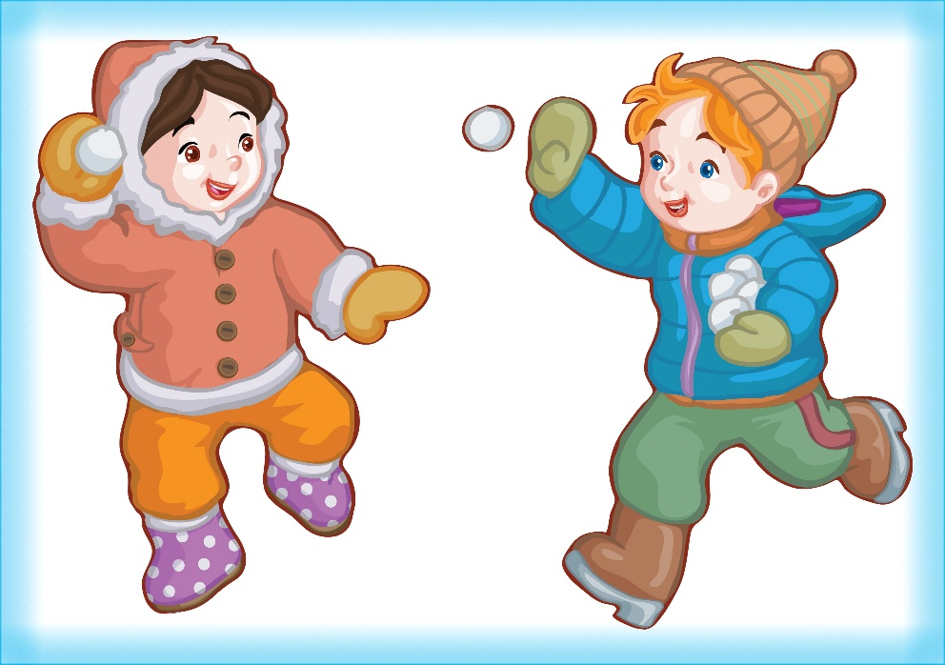
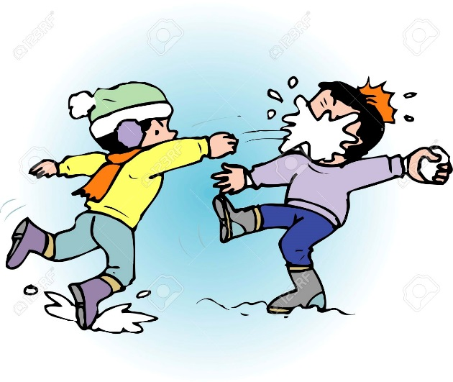
Играя в снежки, не причиняй окружающим неудобств и травм

Slide 13


Slide 14


Кататься с горки так прекрасно, но может и опасно

Slide 15

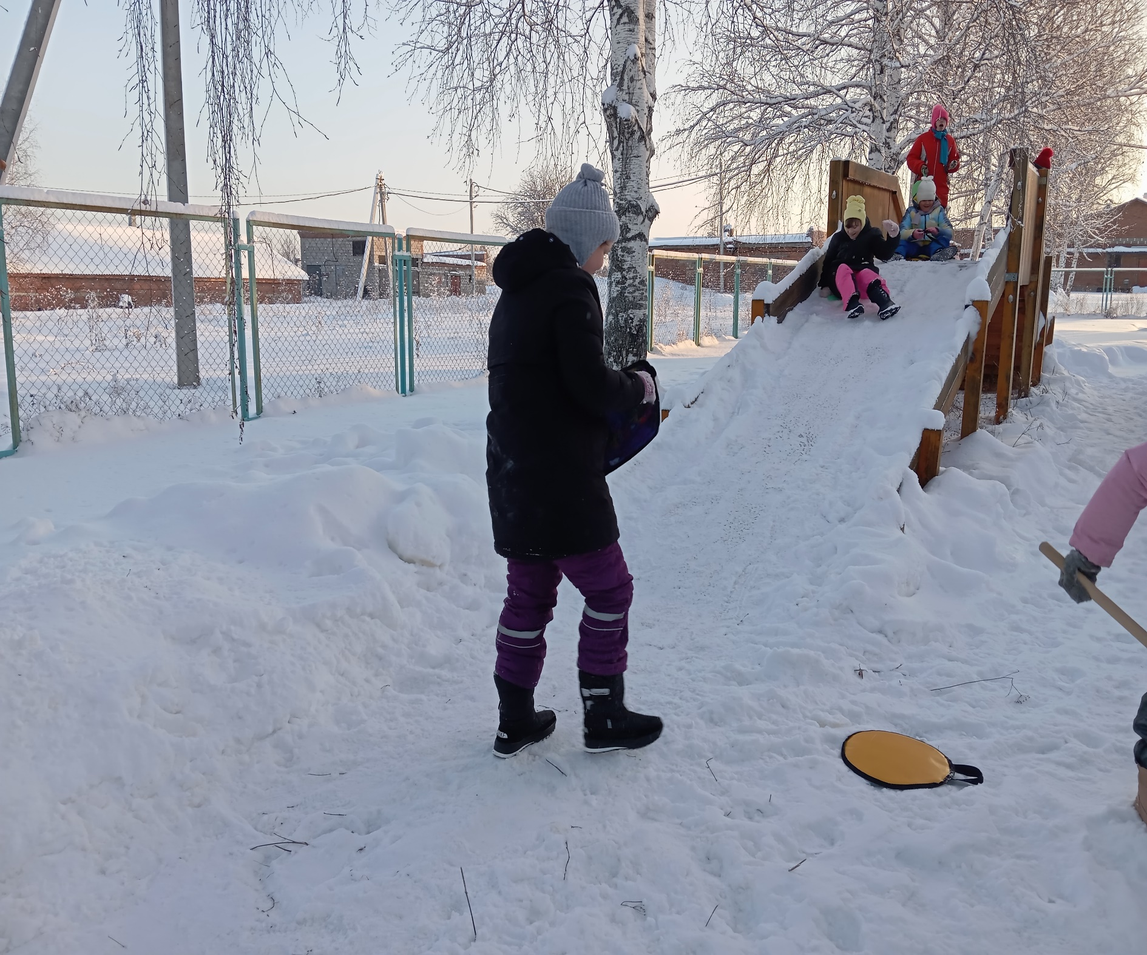


Slide 16
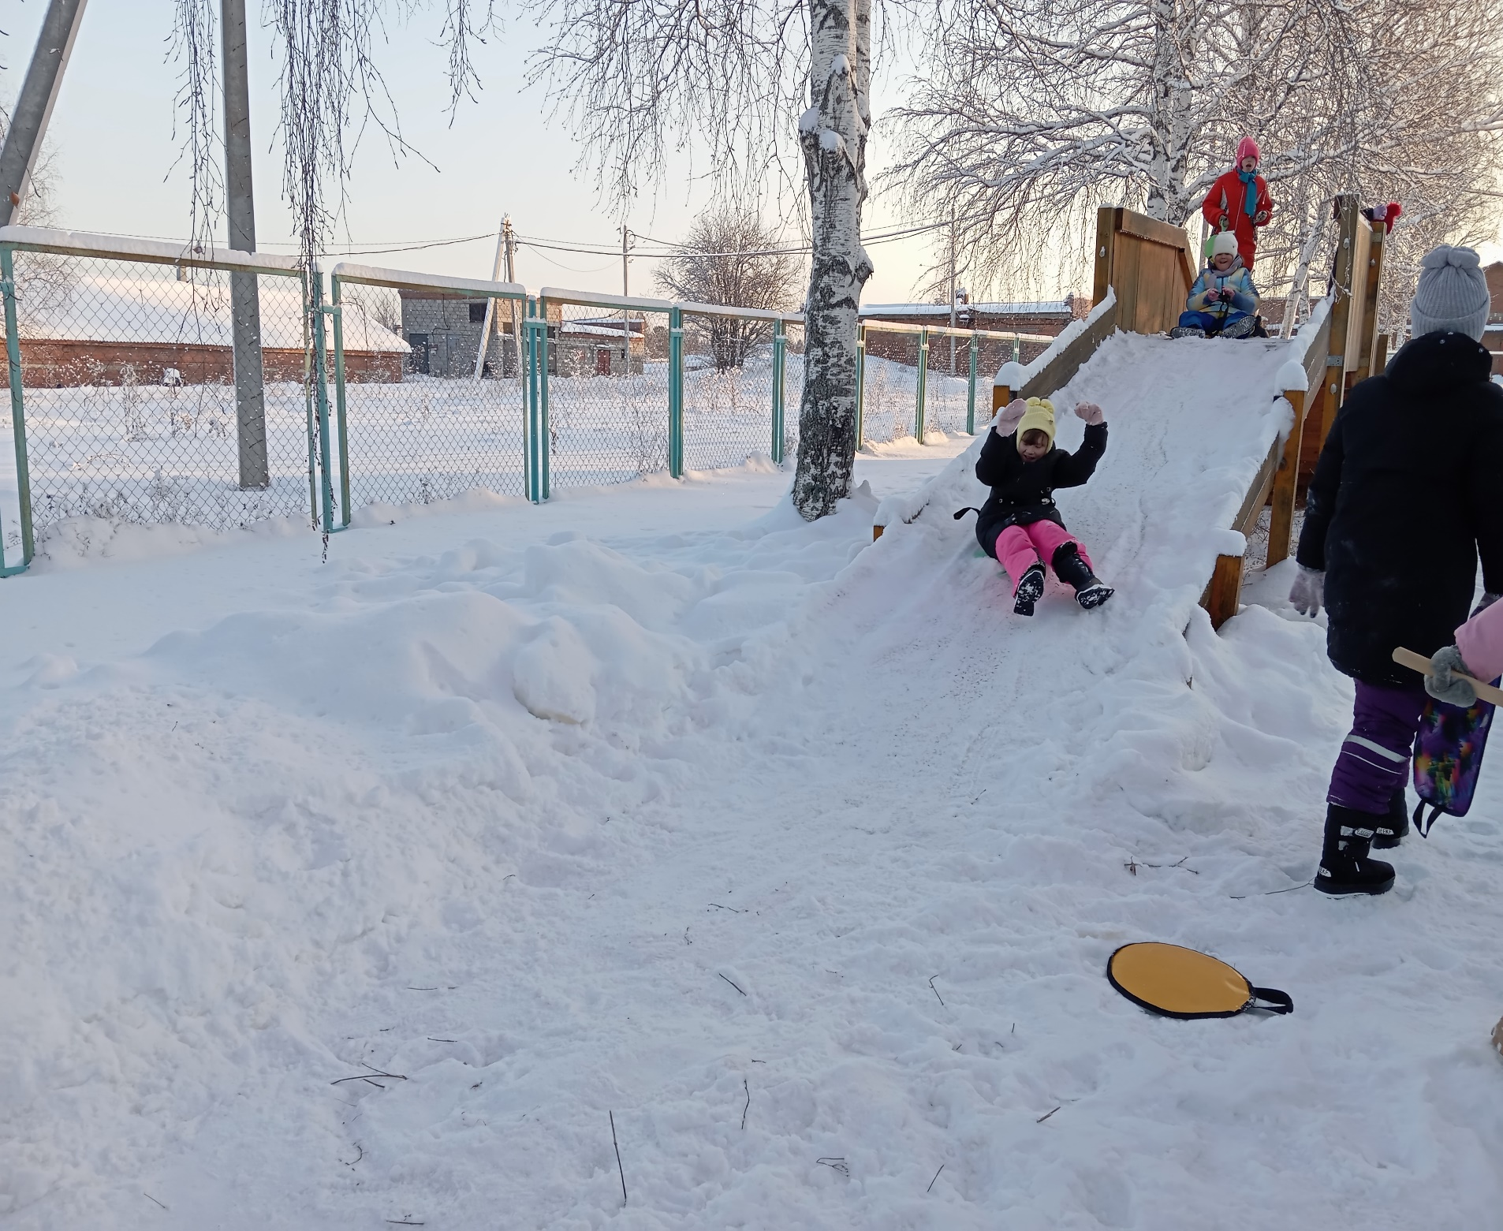



Slide 17



